Slide 1


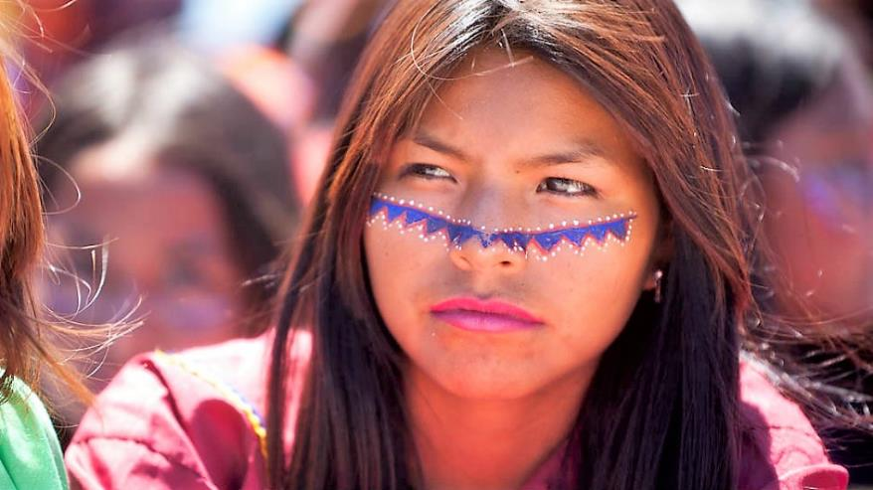
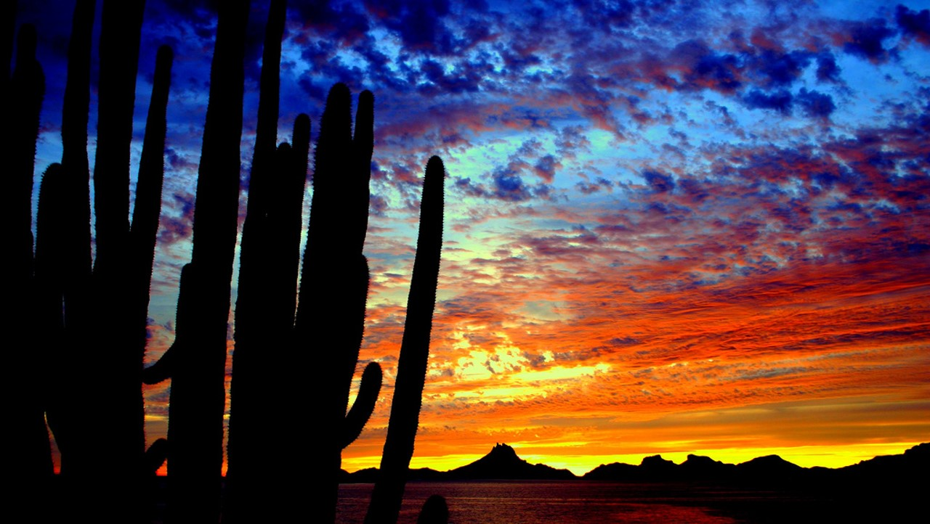
ESTO ES
SONORA
1

Slide 2
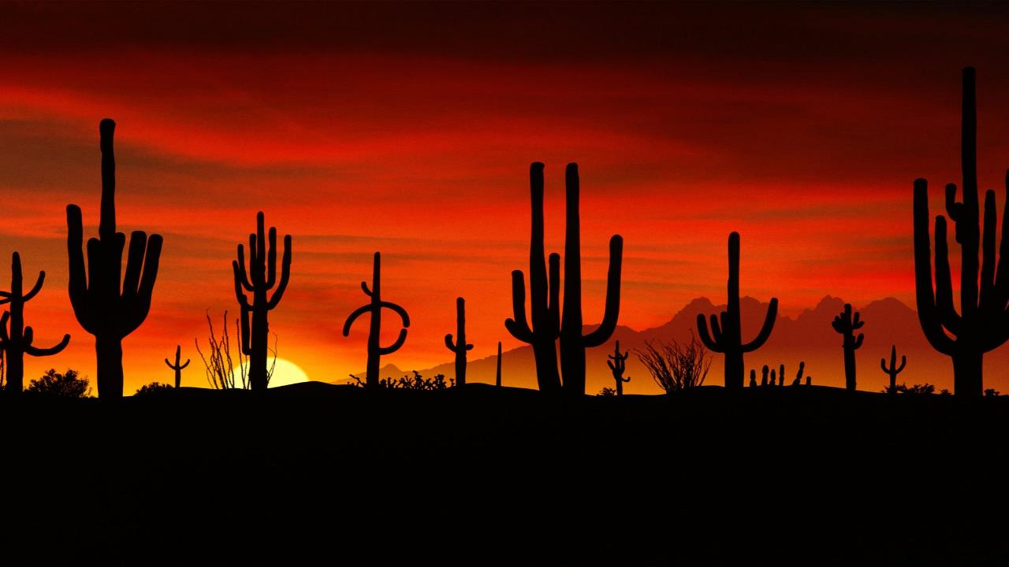
Este es el Sahuaro en el Desierto de Sonora
Photo © 2015 por Alexis Moore

Slide 3
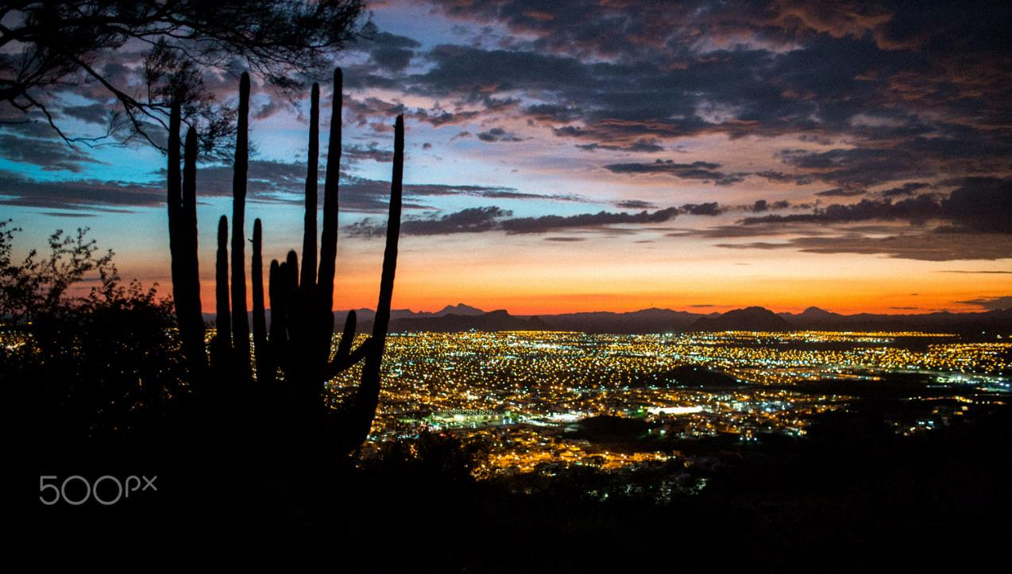
Hermosa puesta de sol en Hermosillo
Photo © 2017 por Horeb Glez

Slide 4
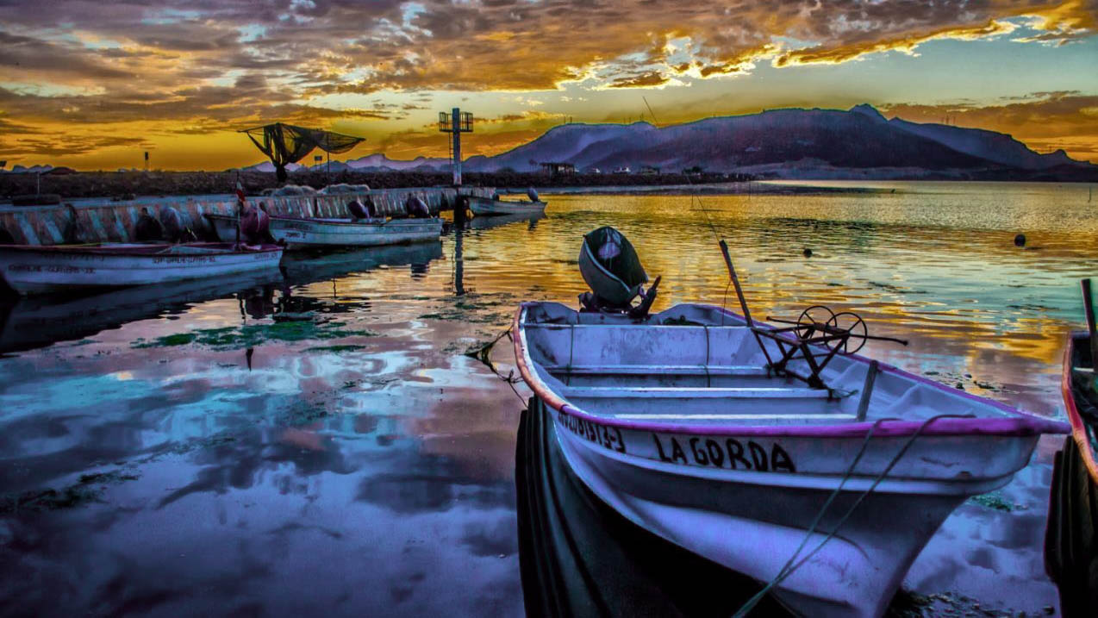
Empalme

Slide 5
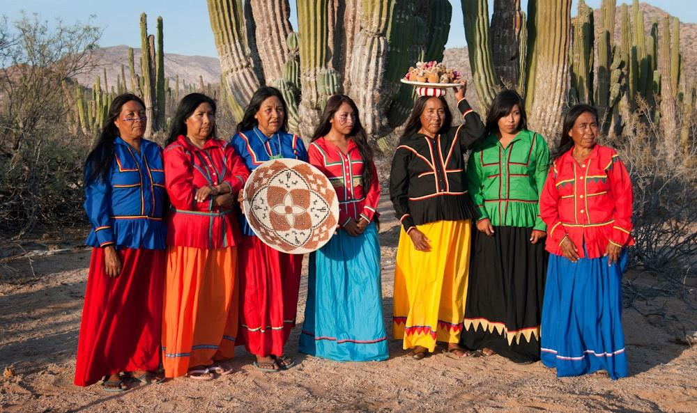
Los Seris de Sonora
Photo © 2014 por Edmundo Kossio

Slide 6
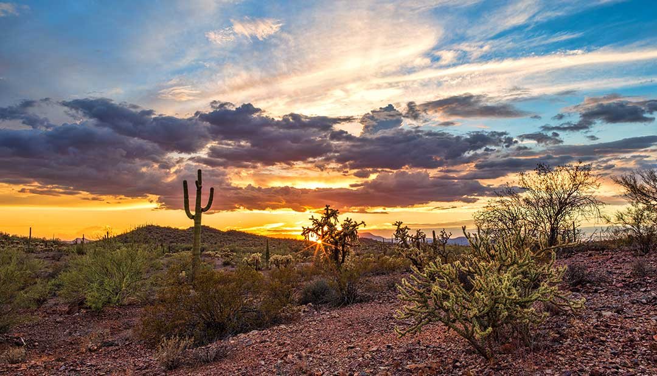
Las maravillas que guarda el Desierto de Sonora

Slide 7
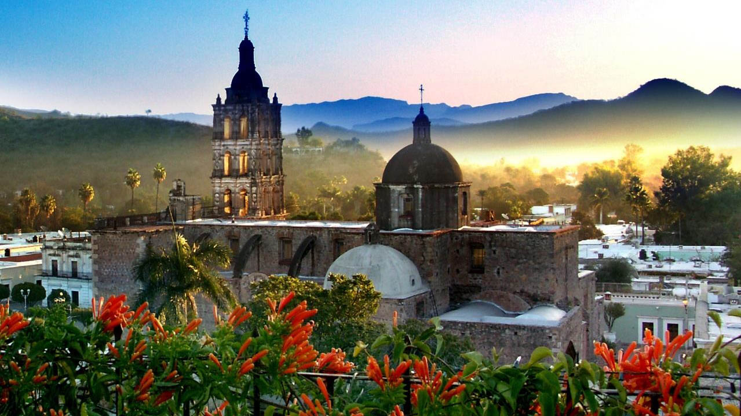
Álamos: uno de los Pueblos Mágicos en Sonora

Slide 8
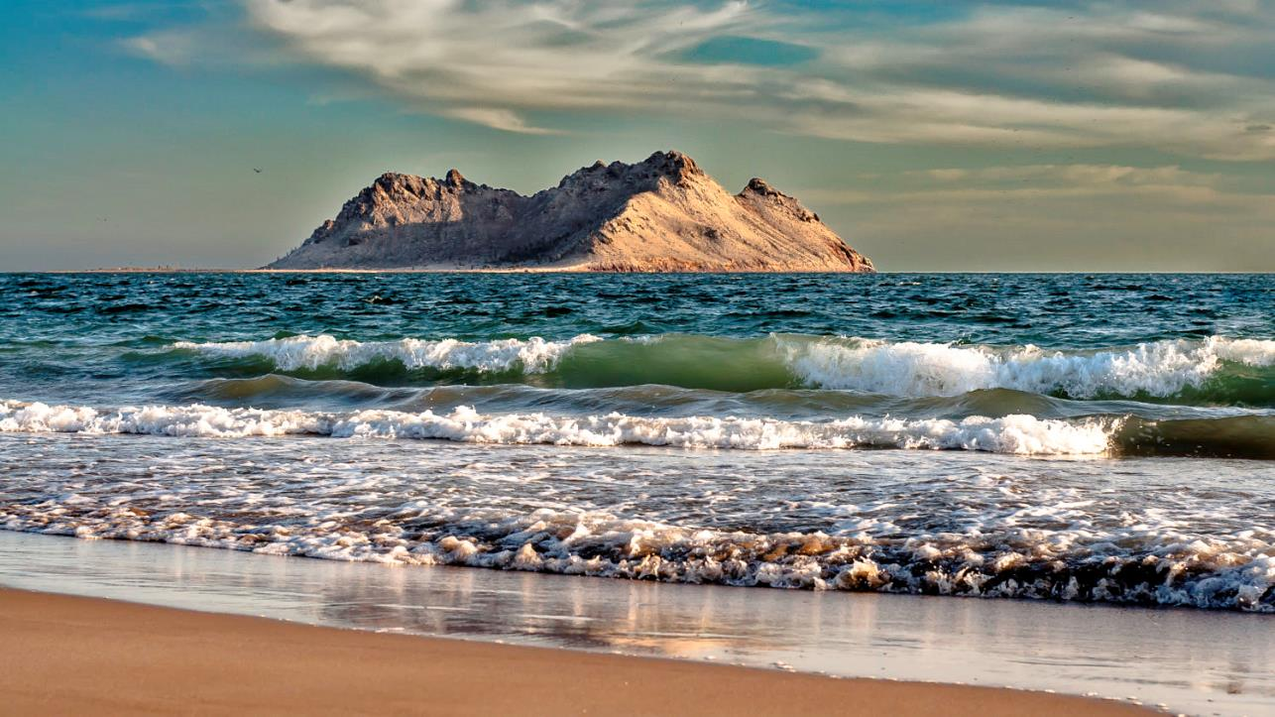
Un atardecer especial en Bahía de Kino
Photo © 2016 por Juan Carlos Chairez

Slide 9
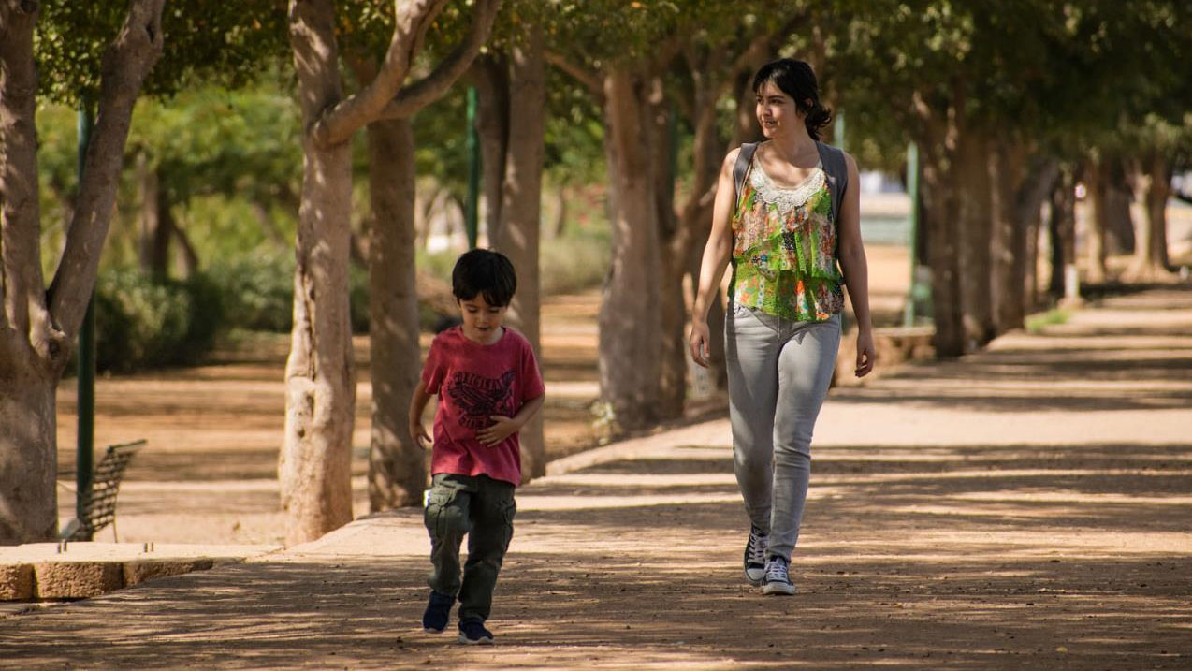
Caminata de madre y su hijo en Ciudad Obregón
Photo © 2018 por Jesús Lima

Slide 10
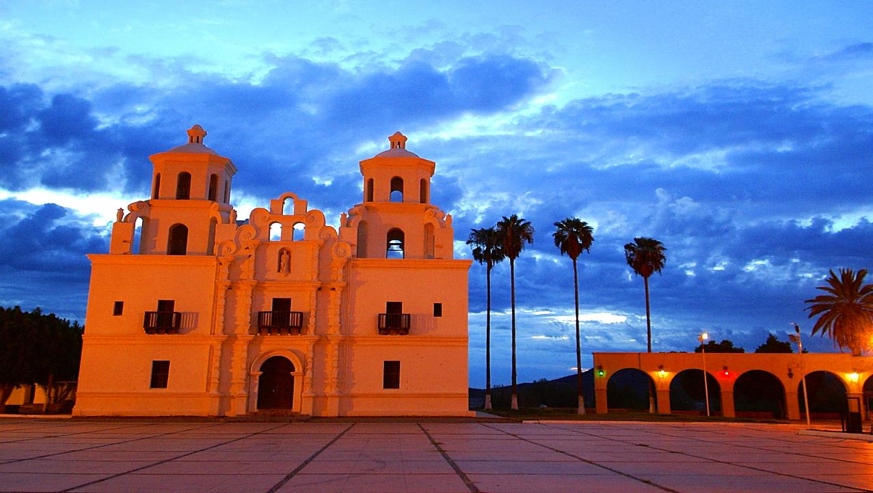
Pueblo Viejo en Caborca
Photo © 2008 por Luis Fer Rodríguez

Slide 11
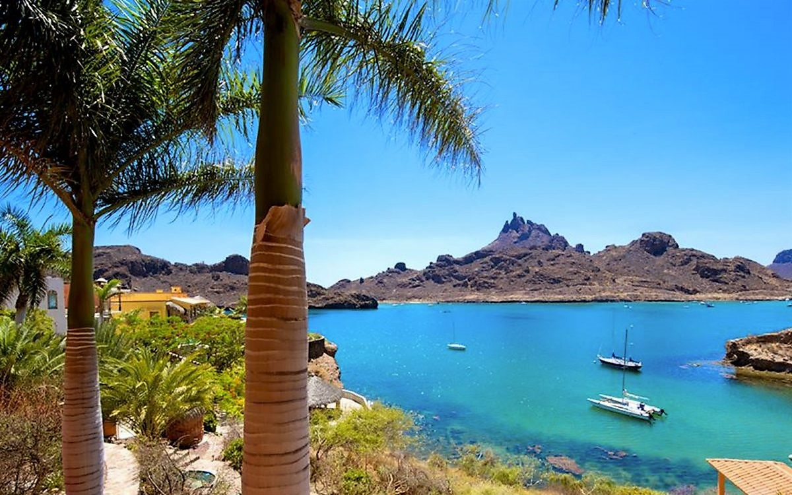
El mirador de San Carlos, un oasis en el Desierto de Sonora

Slide 12
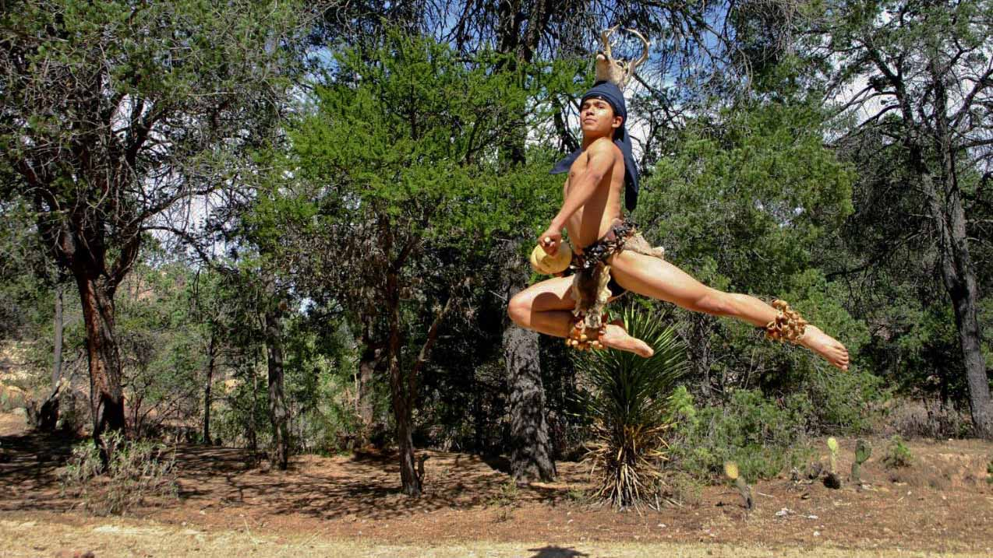

La danza más representativa del Estado de Sonora, y que ha caracterizado a la región, es la llamada Mazoyiwua, o danza del venado; la cual se le atribuye a la cultura yaqui.
La Danza del Venado es una danza ritual celebrada por los indígenas de Sonora. Esta danza es una dramatización de la cacería del venado.
Danza del Venado
Photo © 2014 por Sergio De Lara

Slide 13
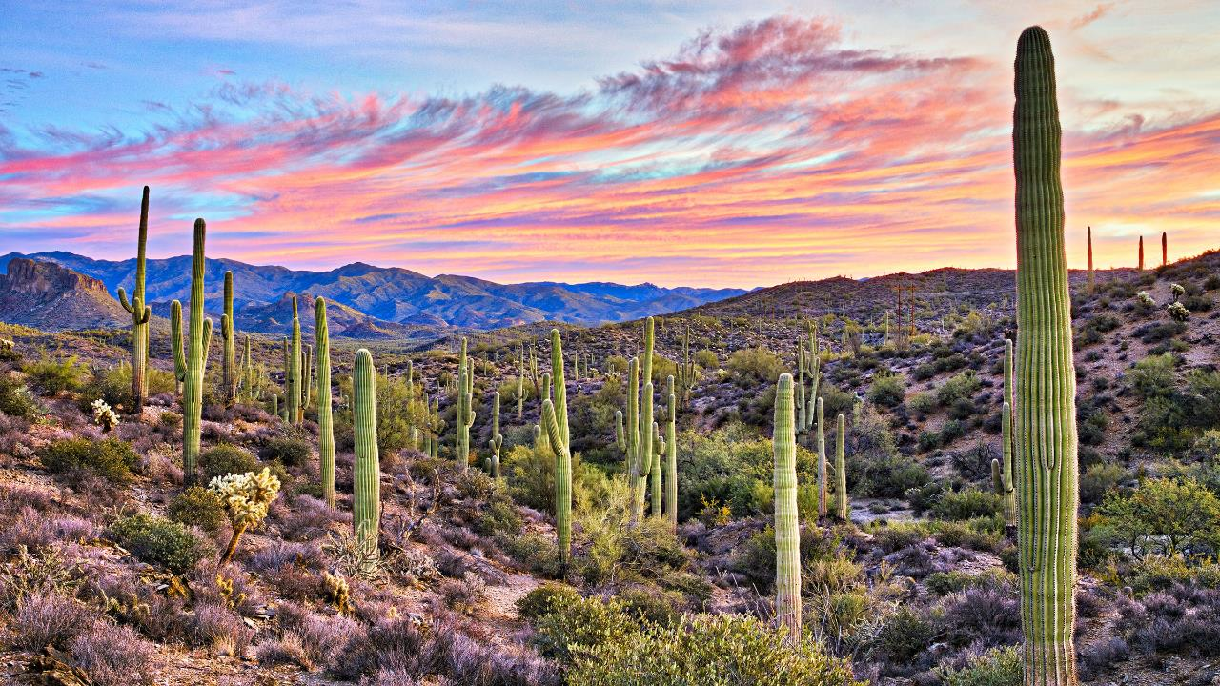
Los pobladores del Desierto de Sonora

Slide 14
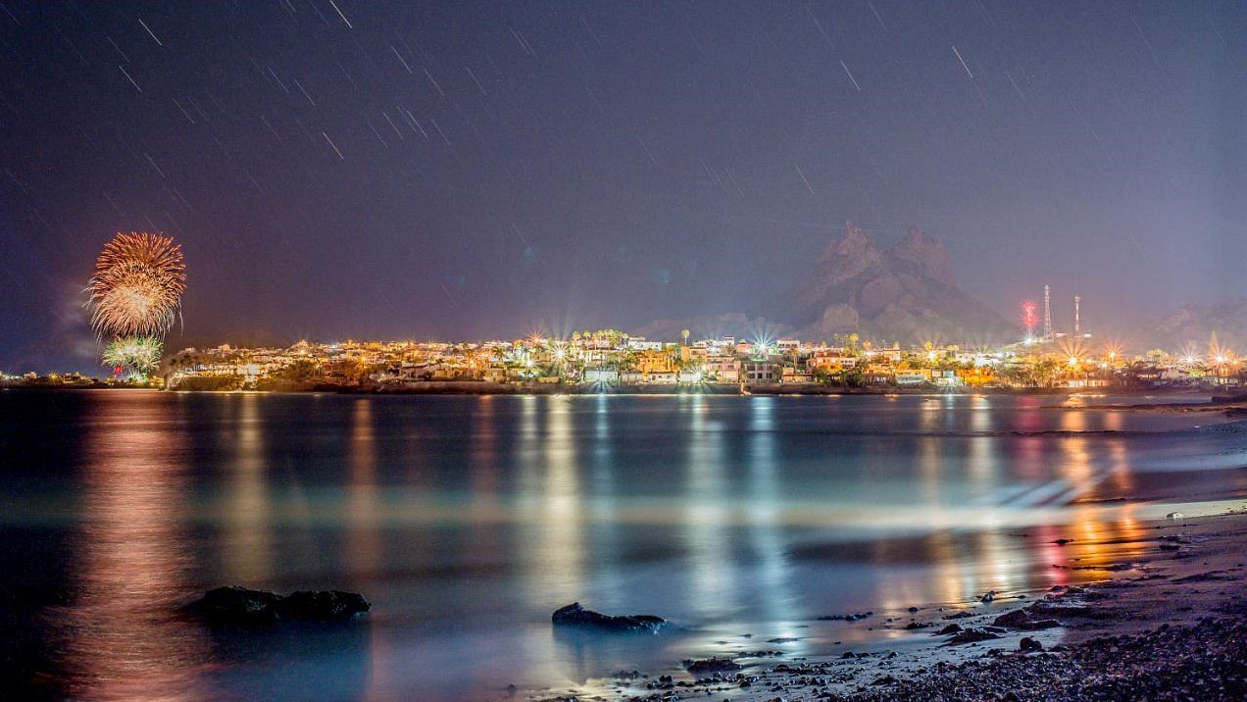
San Carlos
Photo © 2018 por Vagamundos

Slide 15
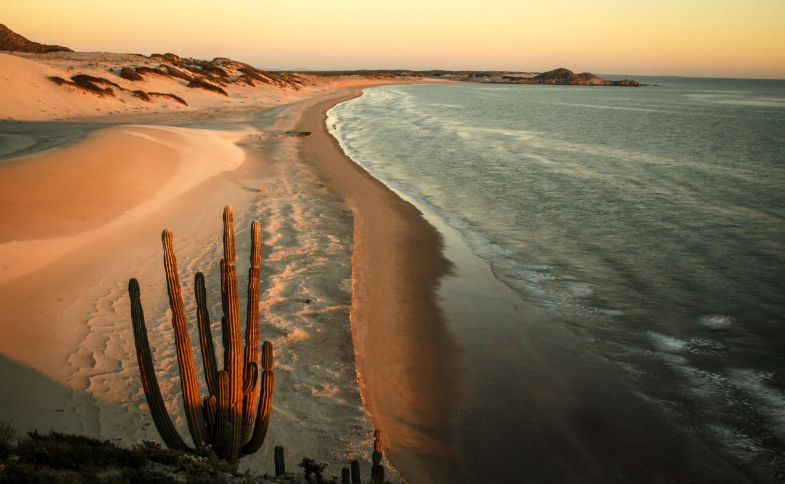
Playa San Nicolás
Photo © 2015 por Omar Acosta

Slide 16
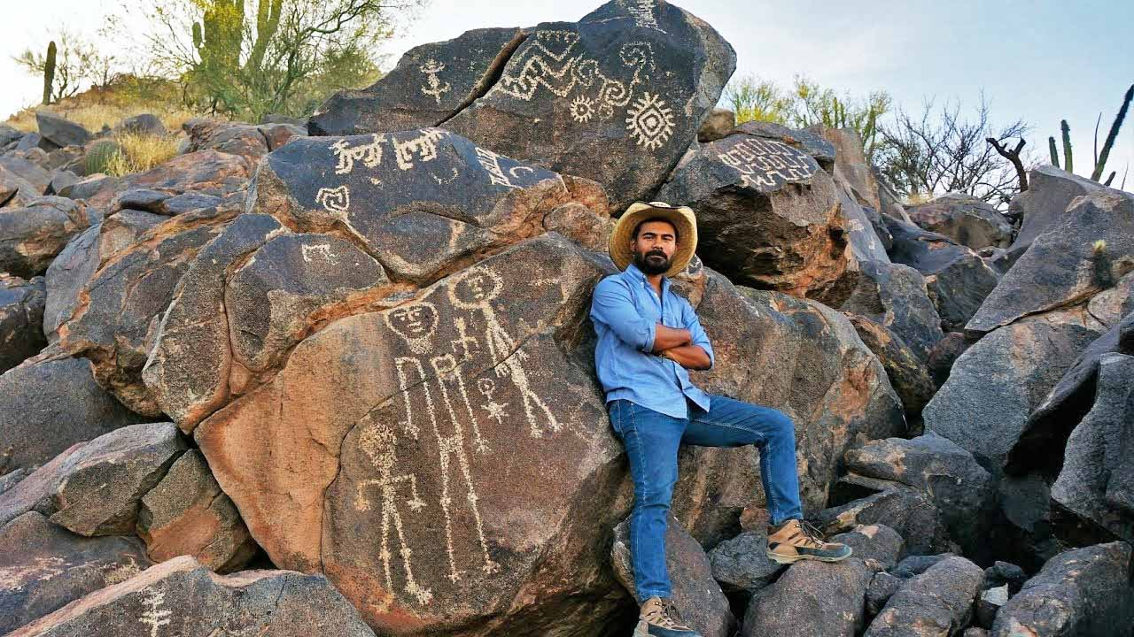
Los petrograbados más importantes de toda América, Caborca

Slide 17
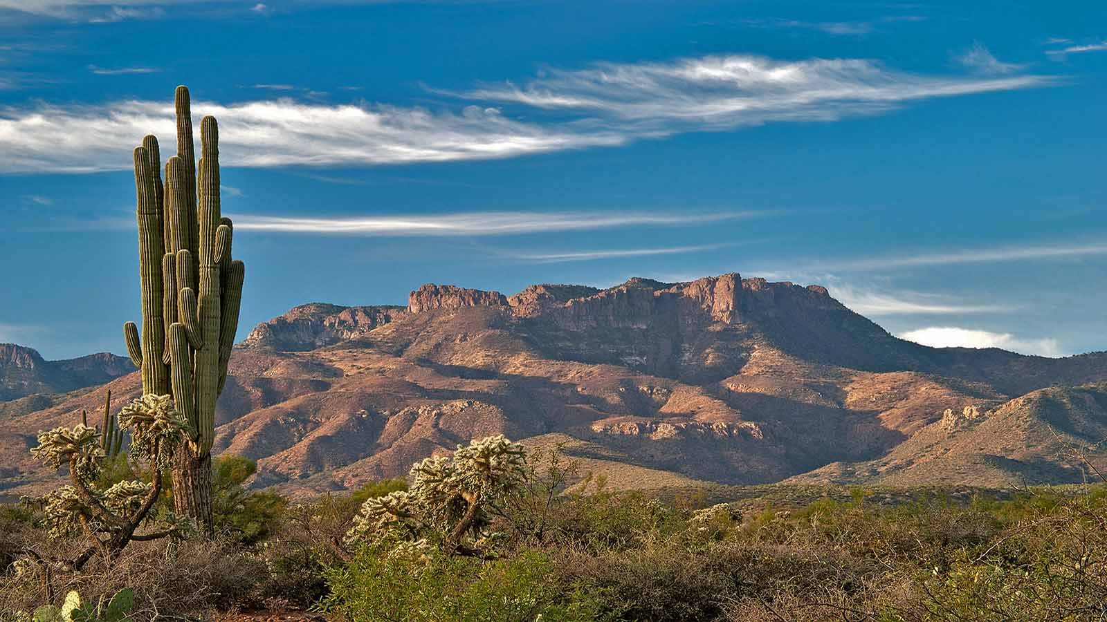
Primeros rayos de sol en el desierto de Sonora

Slide 18
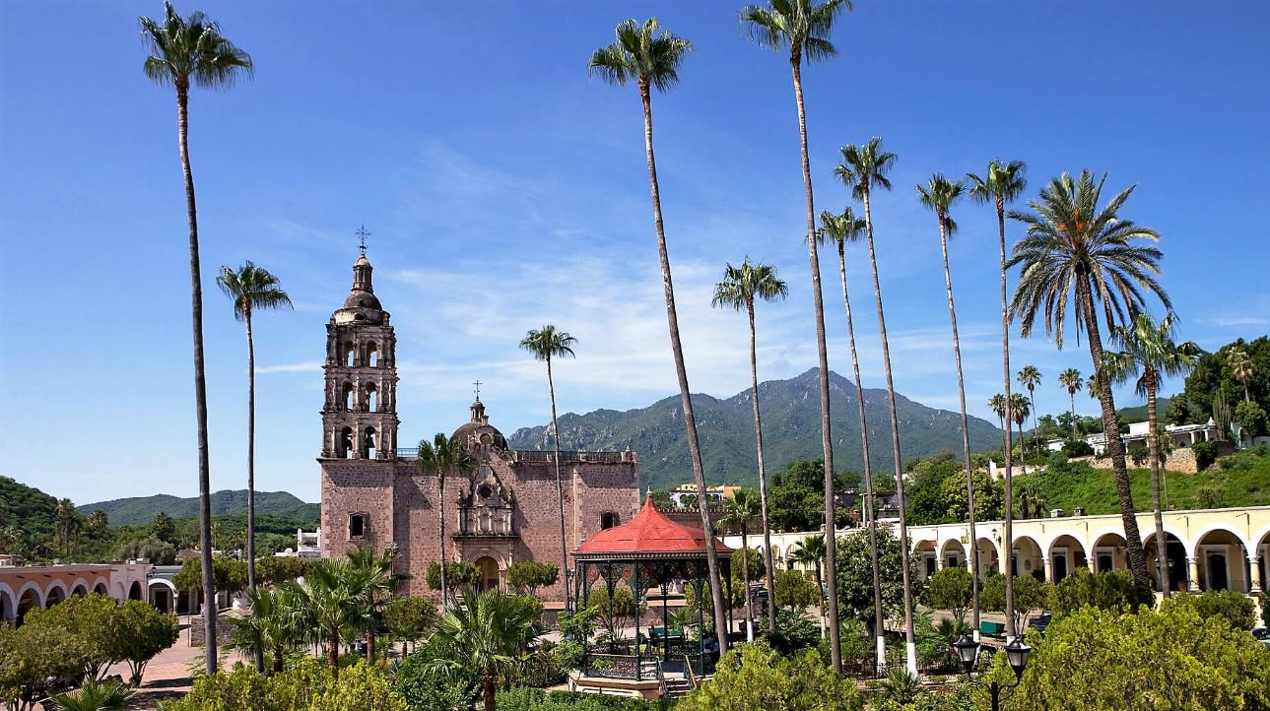

Álamos

Slide 19
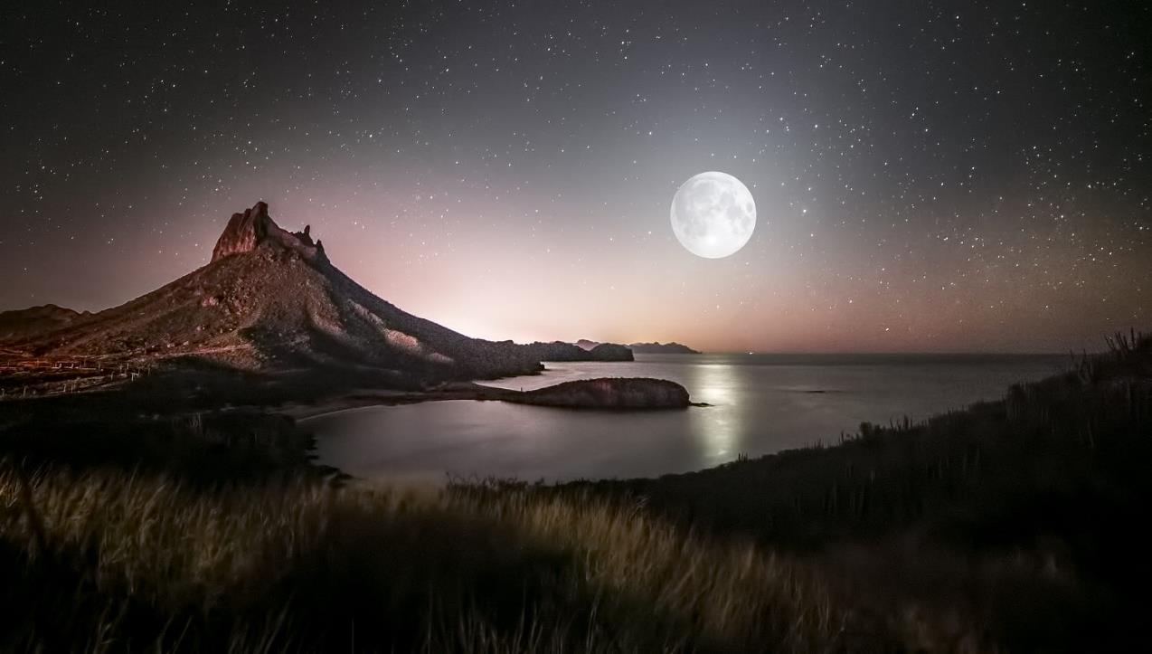
Salida de la luna sobre Tetakawi, San Carlos
Photo © 2016 por Peter Simpson

Slide 20
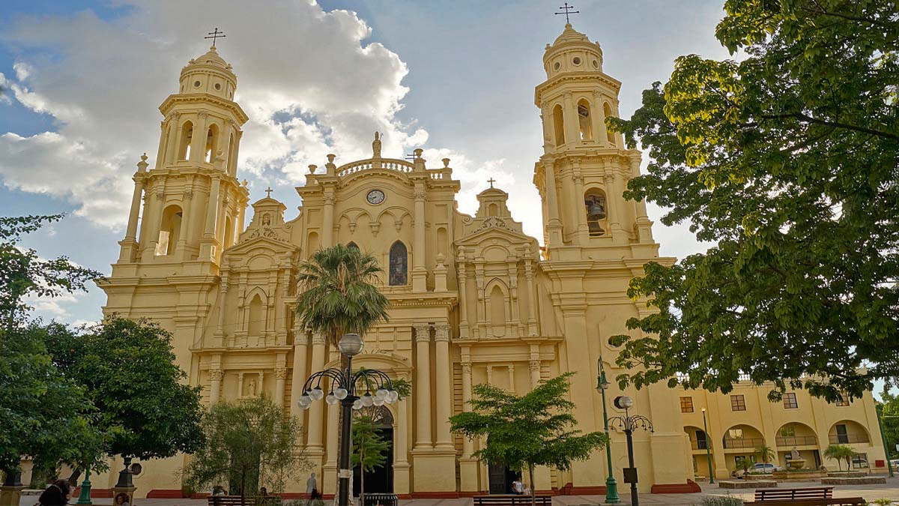
Catedral de Hermosillo

Slide 21
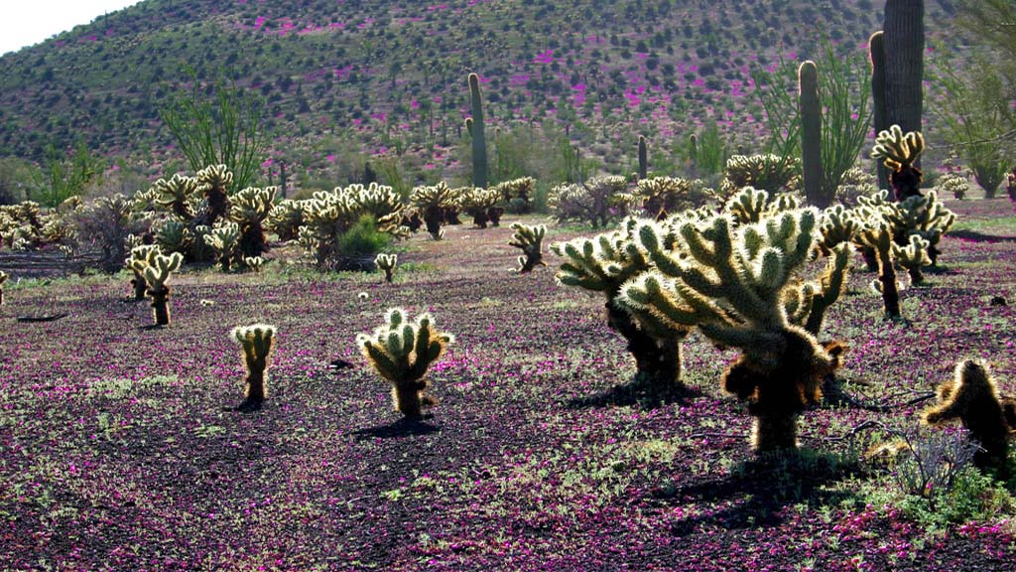
Reserva de la Biosfera El Pinacate y Gran Desierto de Altar
Photo © 2010 por Fernando E de la Torre

Slide 22
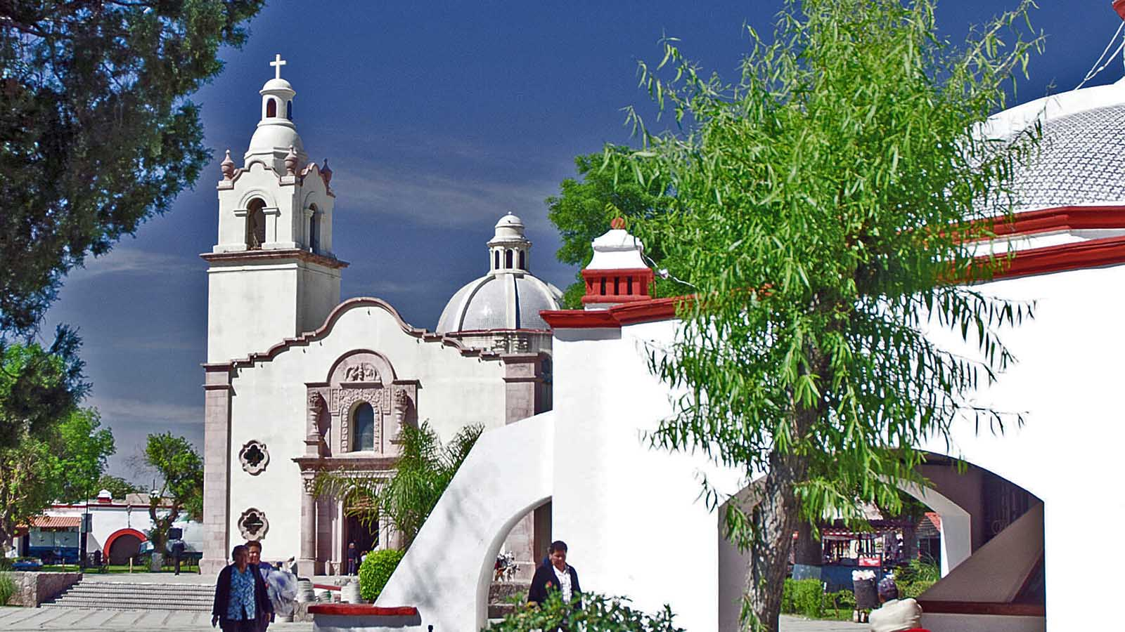

Descubre antiguos tesoros en Magdalena de Kino

Slide 23
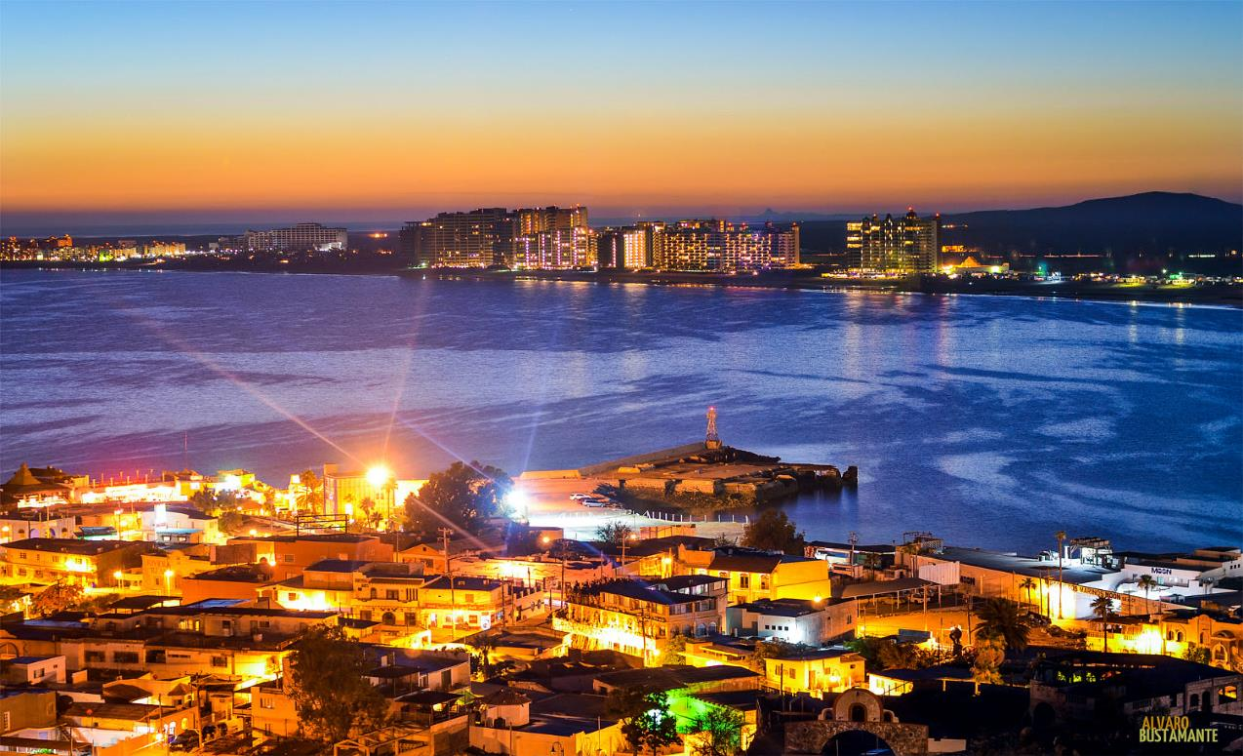
Panorámica de Puerto Peñasco

Slide 24
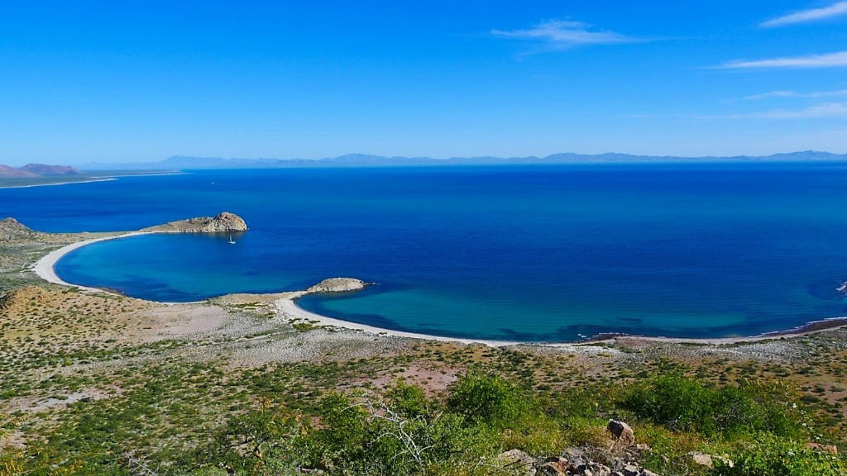
Es la isla más grande de México, con una extensión de 1,208 kilómetros cuadrados.
Vista de la Isla Tiburón

Slide 25
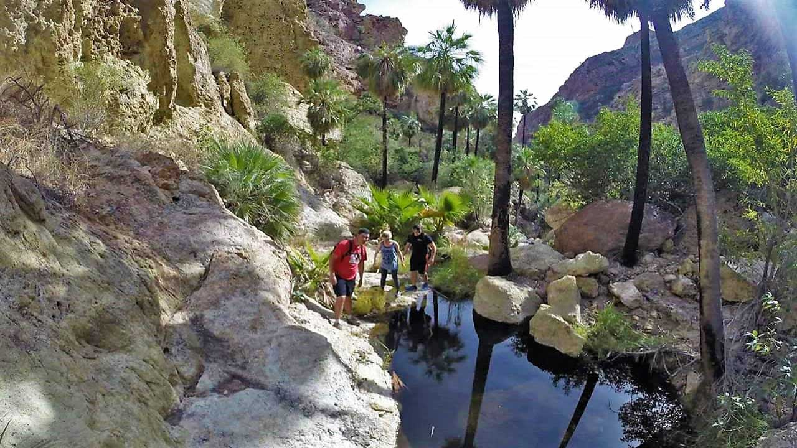
Cañón del Nacapule

Slide 26
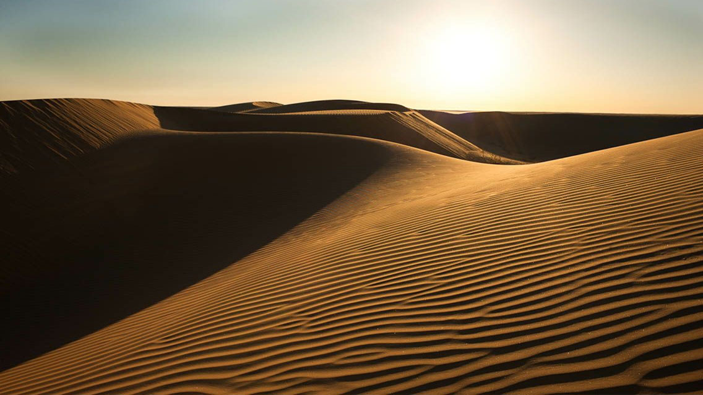
Gran Desierto de Altar

Slide 27
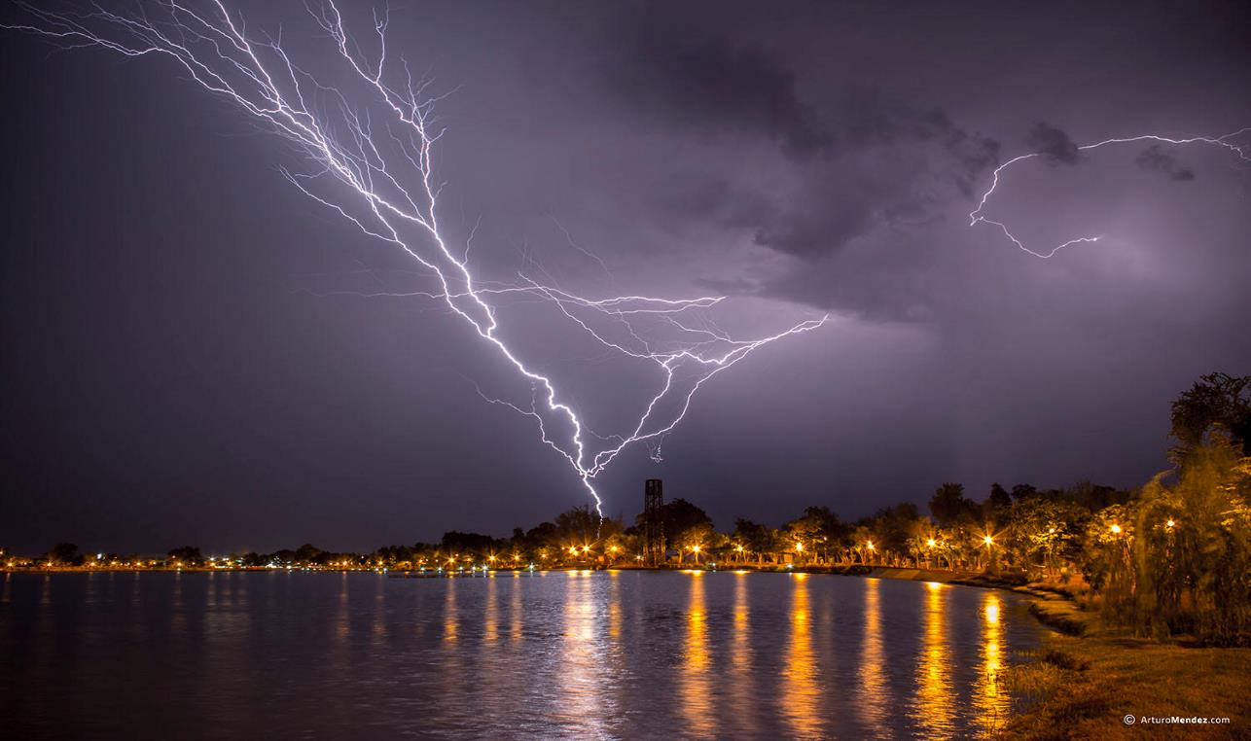
Un trueno en el lago Nainari de Cajeme

Slide 28

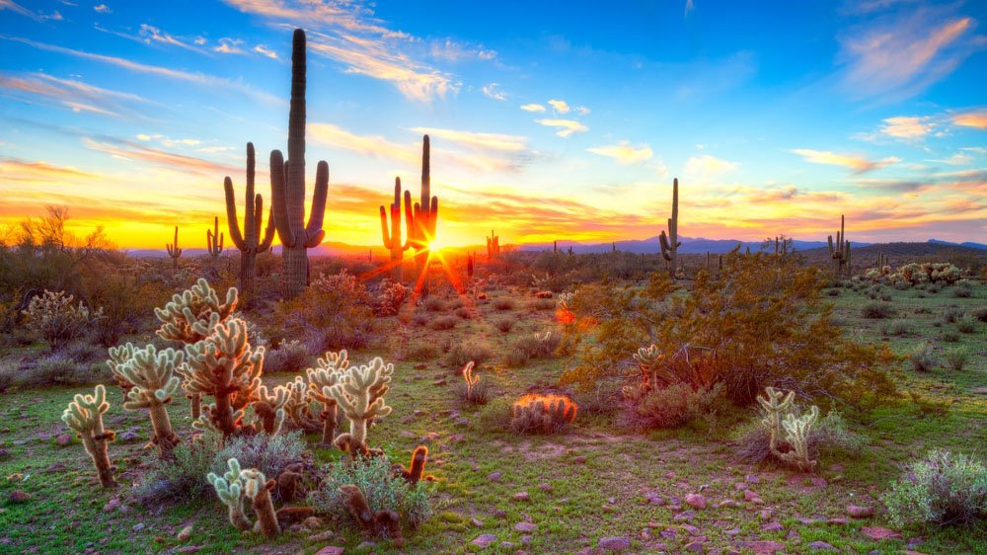
El paisaje del Desierto de Sonora

Slide 29
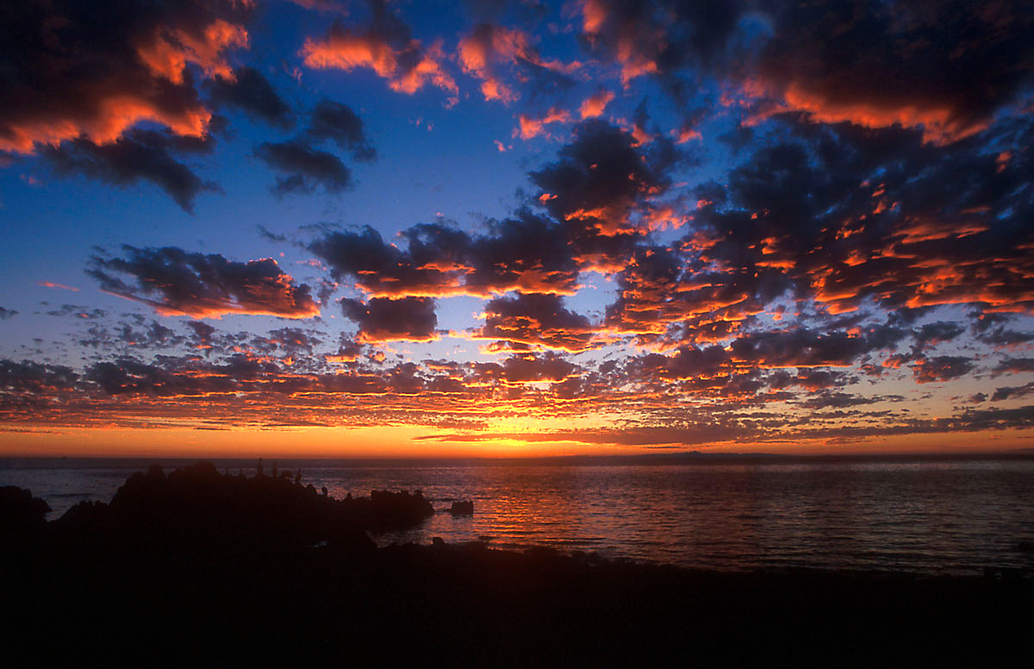
Atardecer en el Mar de Cortés
Photo © 2007 por John Wise

Slide 30
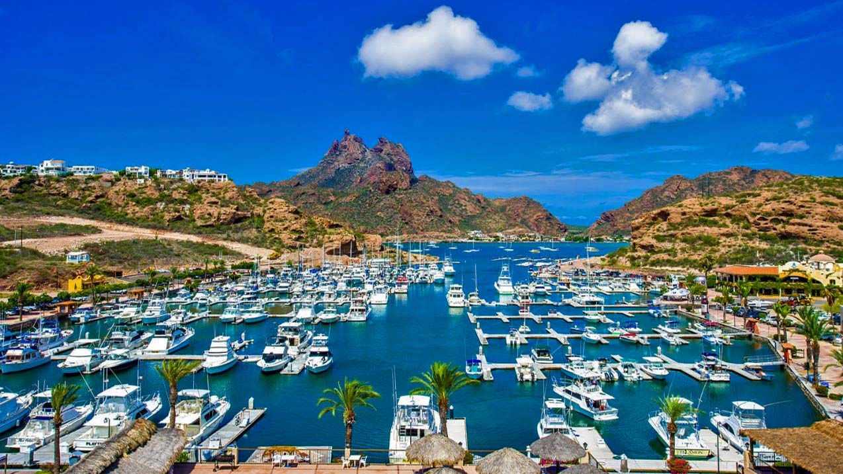
La Marina de San Carlos
Photo © 2015 por Rulex O

Slide 31
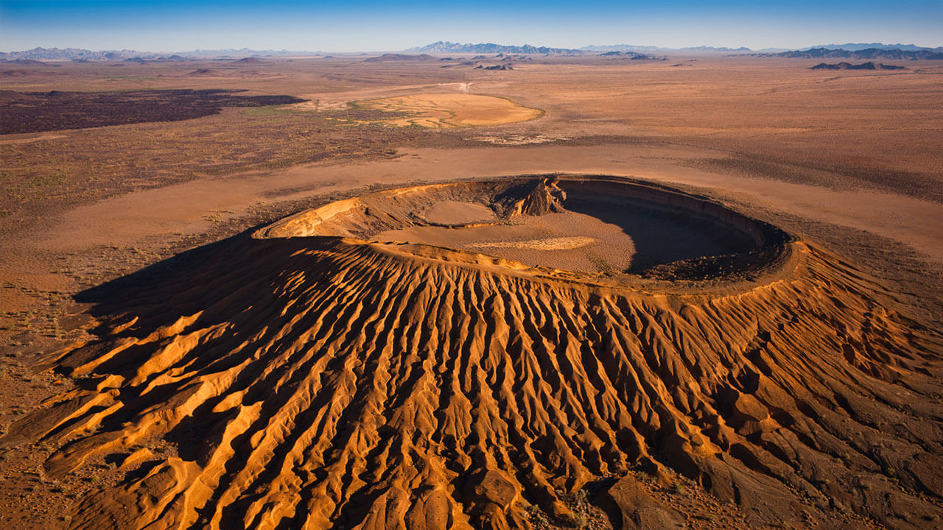
El Pinacate, cráter cerro Colorado

Slide 32
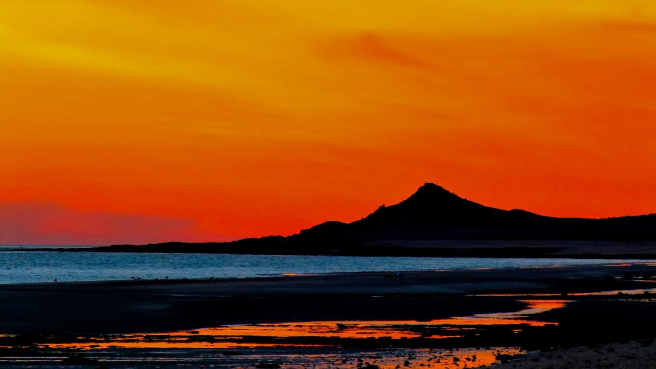
Puerto Peñasco
Photo © 2012 por Tom Poscharsky

Slide 33
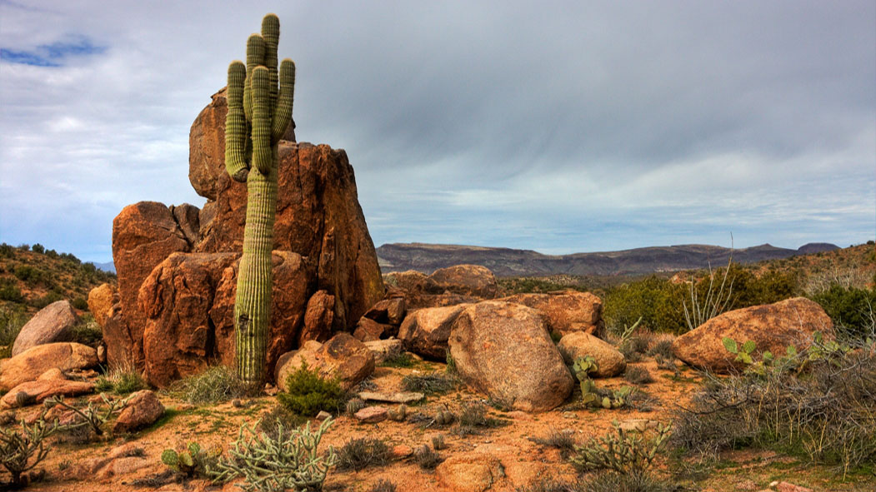
Cactus „Sah-Wah-Roh“ en Desierto de Sonora
Photo © 2009 =ernieleo

Slide 34
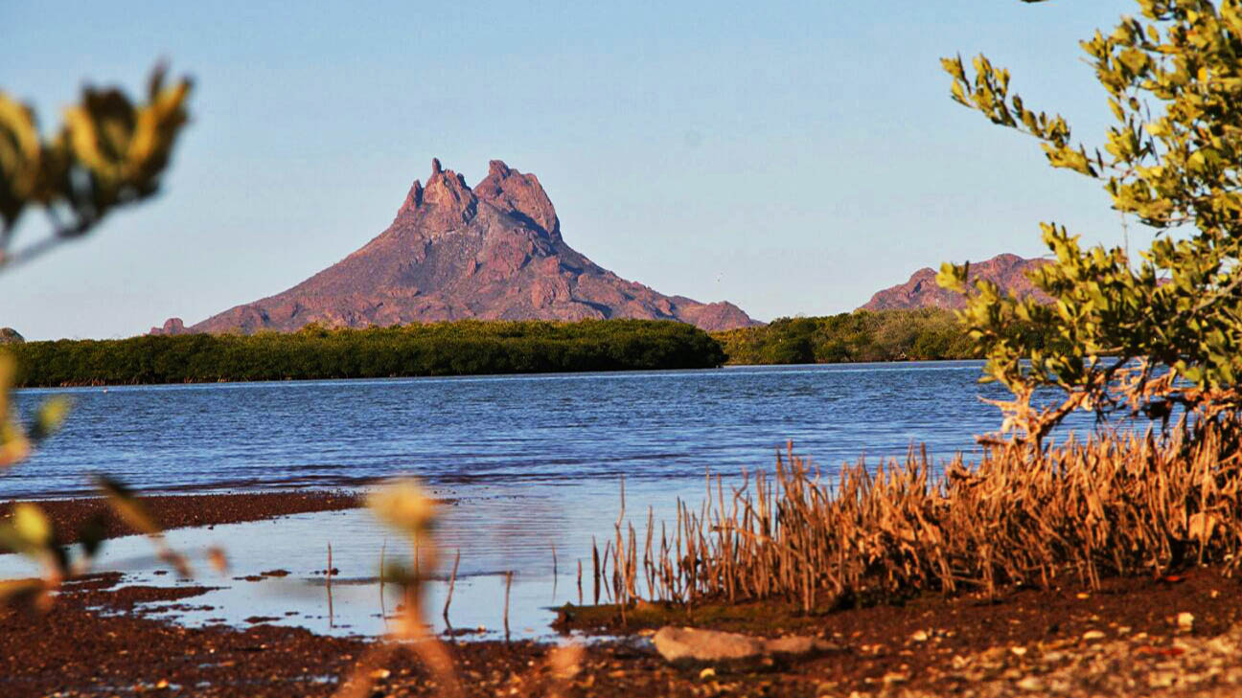
Guaymas

Slide 35
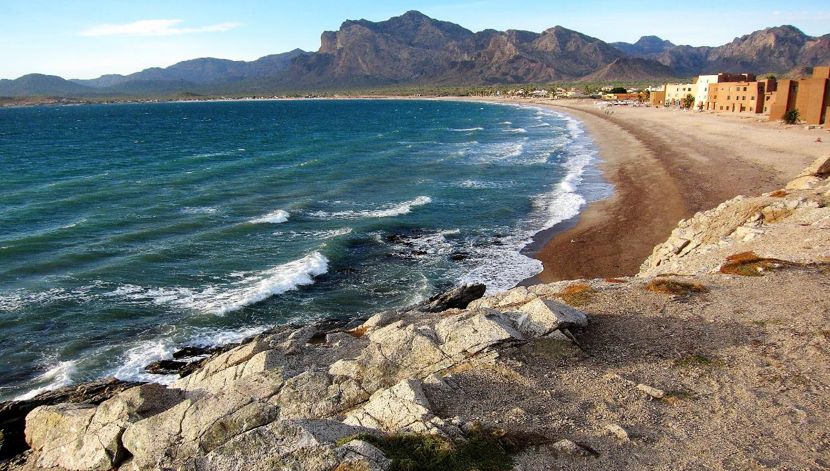
El Paradiso cerca de San Carlos, Guaymas
Photo © 2011 por Fernando E de la Torre

Slide 36
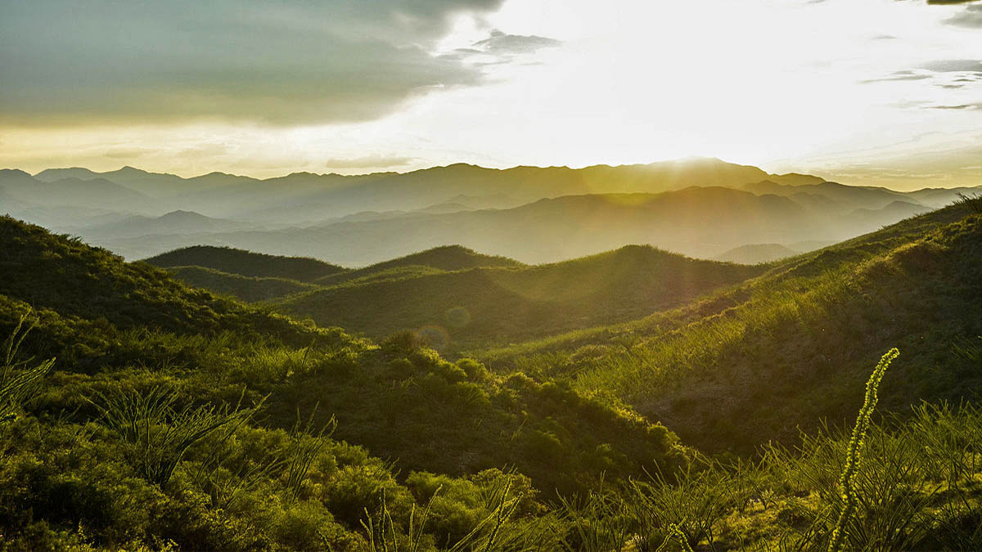
Arizpe

Slide 37
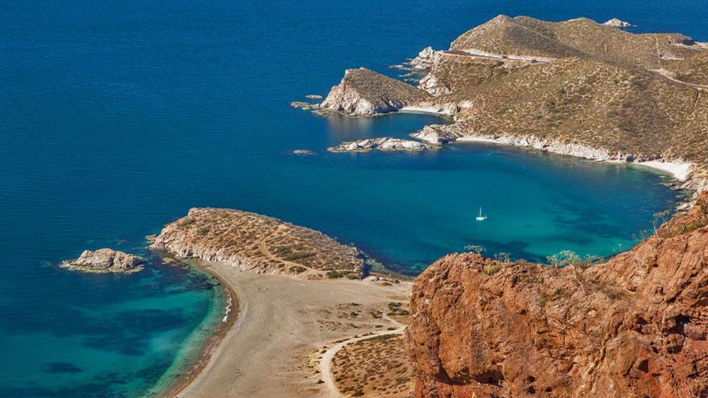
Un velero solitario en una cala protectora en el Mar de Cortés
Photo © 2014 por Harold Hall

Slide 38
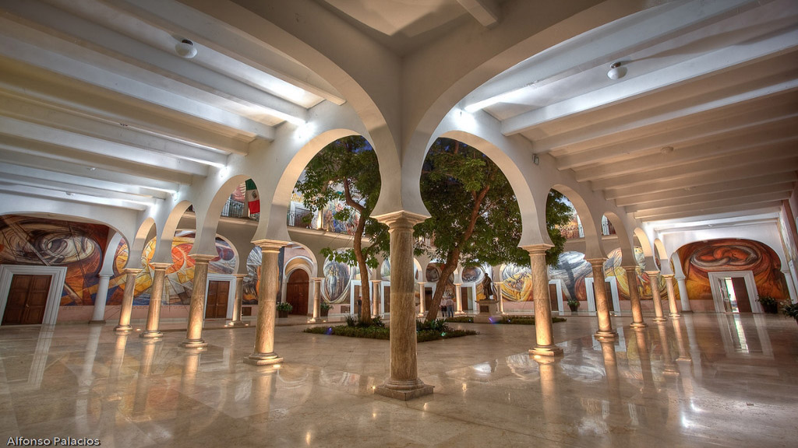
Palacio Municipal, Hermosillo

Slide 39
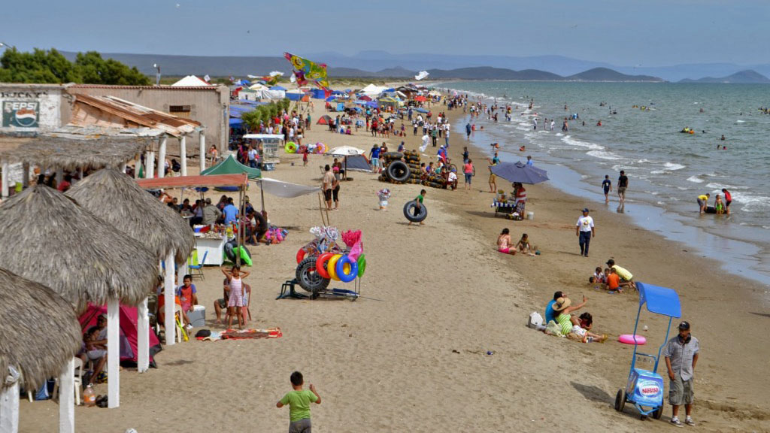
En las playas del Cochórit, Empalme

Slide 40
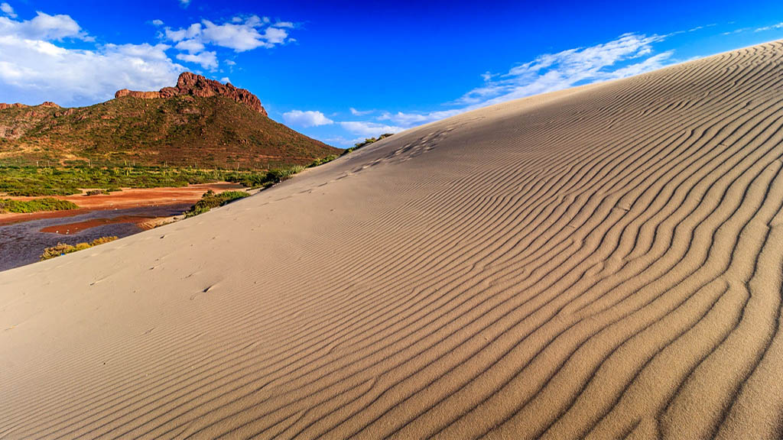
Dunas de Los Algodones, San Carlos
Photo © 2015 por Craig Tissot en Fivehundredpxo

Slide 41
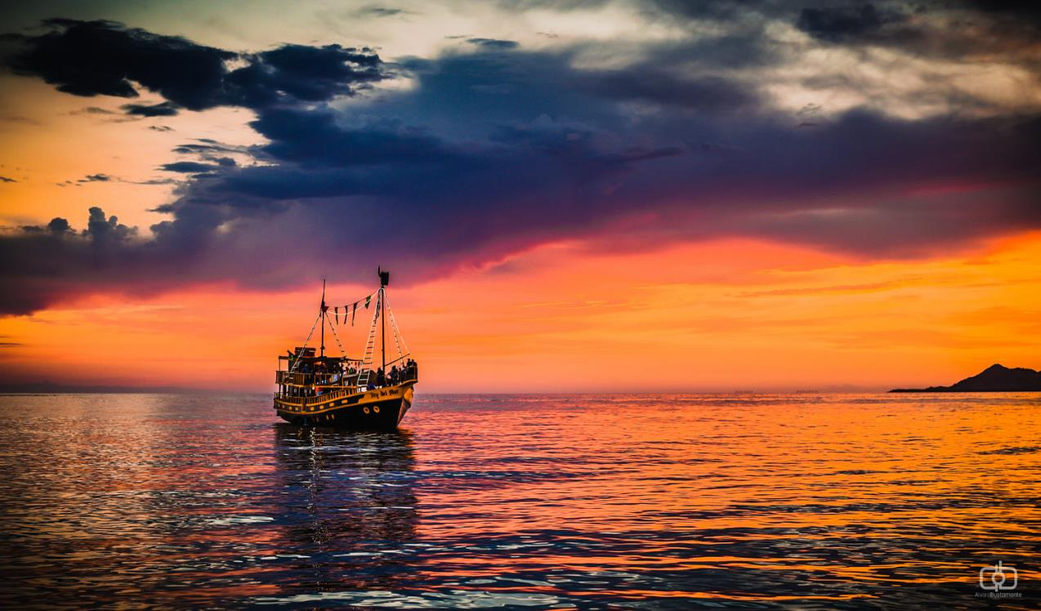
Barco Pirata en Puerto Peñasco
Photo © 2018 por Álvaro Bustamante

Slide 42
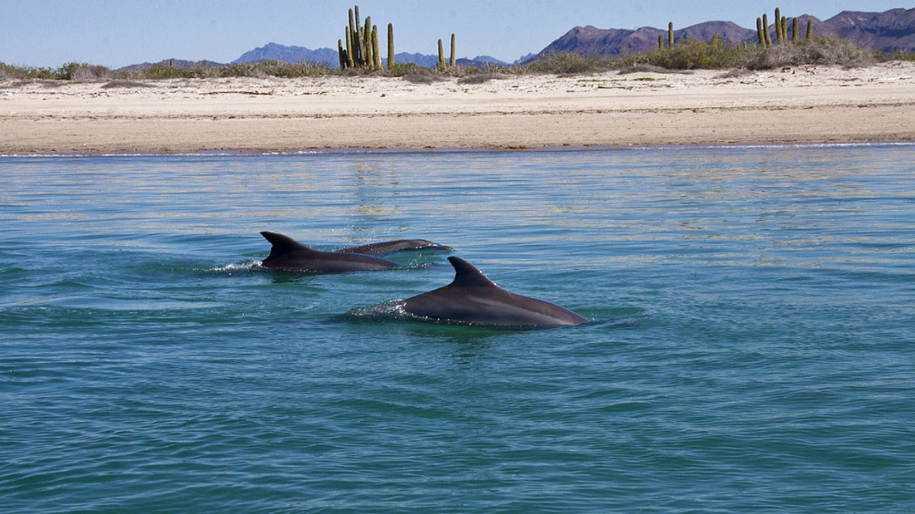
Delfines nariz de botella y el Desierto Sonorense

Slide 43
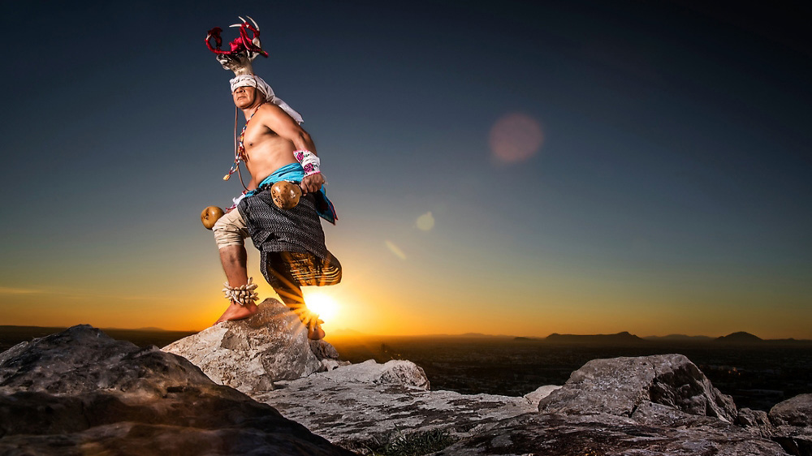
JURAMENTO YAQUI
Para ti no habrá ya sol
Para ti no habrá ya muerte
Para ti no habrá ya dolor
Para ti no habrá ya calor
Ni sed, Ni hambre, Ni lluvia
Ni aire, Ni enfermedades
Ni familia
Nada podrá atemorizarte
todo ha concluido para ti
excepto una cosa
el cumplimiento del deber
en el puesto que se te
designe, ahí quedarás
por la defensa de tu nación
de tu puesto, de tu
raza, de tus costumbres
de tu religión
¿Juras cumplir con el
mandato divino?
¡ SÍ ¡
JURAMENTO YAQUI
Ebetchi’ibo kaa taataria ayune
Ebetchi’ibo kaa kokowame ayune
Ebetchi’ibo kaa kososi ewame ayune
Ebetchi’ibo kaa tataliwame ayune
Ba’a ji’ipewamwe juNi tebauriwamejuNi yuku juNi
Jeka juNi kokoiwame juNi
Wawaira juNi kaitatune
Kaita majjaiwame kaita et ayune
Si’ime inii kaitatune ebetchi’ibo
Senu weemw ama ayuk kaa koptanee
Em ibaktaka’u tu’isi aet
Yuma’ane makwakau
Junama empo ta’awane
Jak junii yoemiata beas kikteka am
Jin’neusim’nee pueplota at teakame elebenak
Ojbokame waa jiak kostumrem
Tekia yaura
Empo ama emo yumaletek
Lijota nesaupo emo jipune
¡ EHUI ¡
Uno de los eventos más importantes e impactantes dentro de la cultura yaqui es el momento cuando los jefes o autoridades tradicionales reciben su nuevo cargo.
El hombre que recibe el puesto de “cobanao” o gobernador, de capitán, de pueblo mayor, etc., escucha en silencio solemne el juramento que recita la autoridad mayor religiosa. Cuando termina, la nueva autoridad baja la cabeza y sella el juramento con un “EHUI” o SI, recibiendo el bastón de mando como símbolo de su investidura.
alfredopelcastre.photoshelter.com

Slide 44

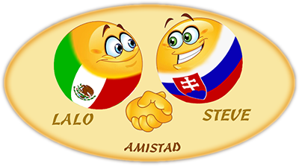
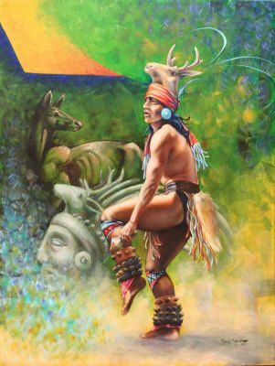
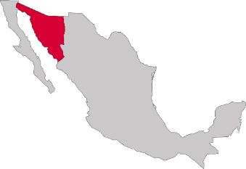



Compilación: Eduardo Gutiérrez y Castro
lalo2gu@gmail.com
Cooperación: Steve Rumpler
pista2011@gmail.com
Música:
Lalo Mora - Sonora Querida
Sonora
2019
Danza de el venado Sonora
E
Lalo
G
Imágenes de la Web
México Desconocido

Slide 45







¿Te ha gustado?
Puedes ver más entrando
Aquí
Además puedes recibir powerpoints en tu correo electrónico suscribiéndote aquí:

